Slide 1
Sluneční magnetismus II

Slide 2
Magnetická pole na Slunci
Pozorována
  Ve fotosféře (skvrny, knoty, fakule, póry, jasné body)
  V chromosféře (vláknitá struktura, plage, spikule, protuberance)
  V koróně (protuberance, paprsková struktura)
Obecně 3-D struktura
Vývoj v čase
  Vznik, vývoj a rozpad skvrn
  Dynamika malorozměrových magnetických polí
  Erupce, vývoj protuberancí
Pozorovací metody
  Zeemanův jev
  Hanleho jev
  (Spektro)polarimetrie

Slide 3
Pozorovací důkazy magnetických trubic
Skvrny – velké tlusté trubice se silným polem <6000 Gaussů
  Póry – slabší trubice, B ~ 1500 G
Magnetické knoty – neviditelné v bílém světle, viditelné ve spektrogramech kvůli rozšíření Zeemanem
Malé magnetické elementy – CH-pásy v G-bandu (430 nm)
  Pohyby v intergranulárních prostorech 0,5–5 km/s, velikosti 150–600 km, v oblastech koncentrovaných magnetických polí
Fakule – v oblastech koncentrovaného magnetického pole
  Důsledek deprese mg. pole – „evakuovaná“ oblast, pohled na „horké stěny“

Slide 4
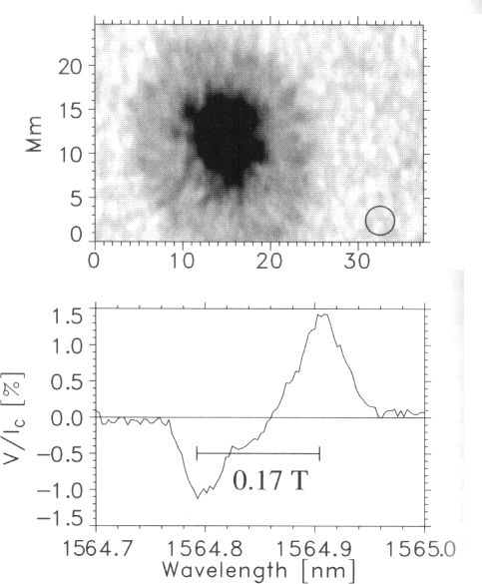
Magnetické knoty
V okolí skvrn, neviditelné ve V, zeemanovské pole v IR
Opačná polarita než skvrna
Celkově srovnatelný tok jako skvrna
Pozorují se toky dolů
? zpět se ponořující trubice ze svazku tvořící skvrnu?

Slide 5
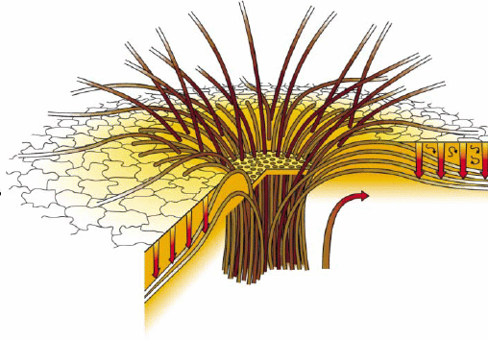
Vracející se svazky

Slide 6
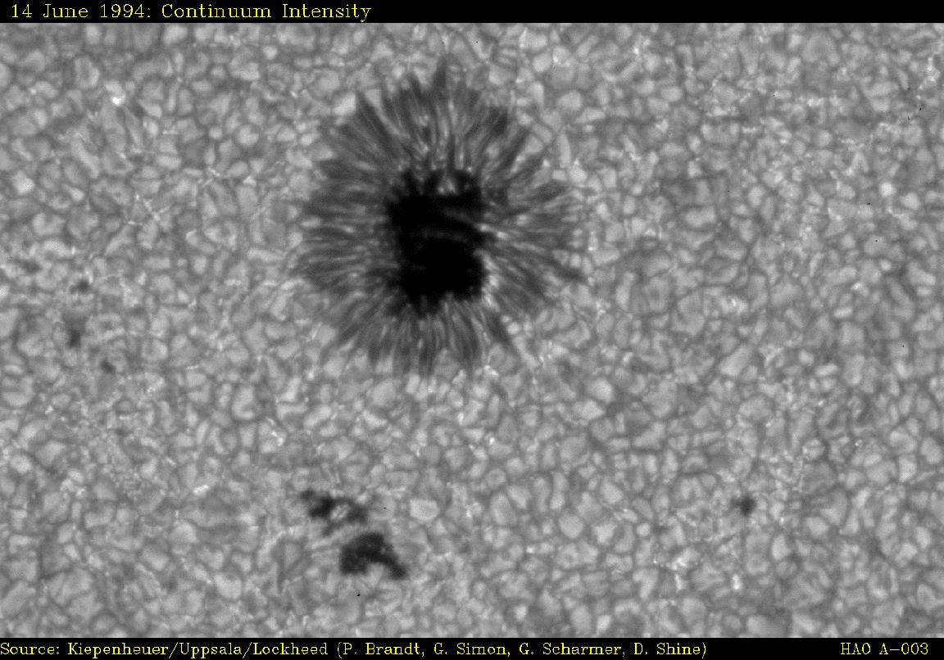
Sluneční skvrna

Slide 7
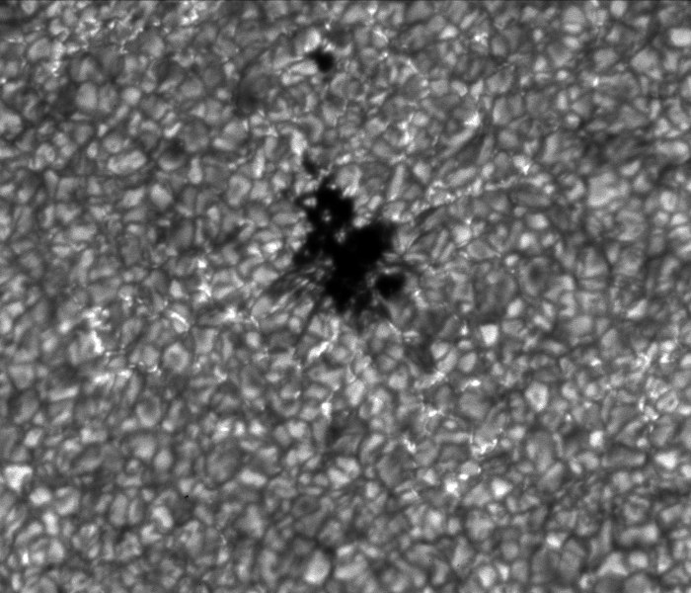
Malé magnetické elementy

Slide 8
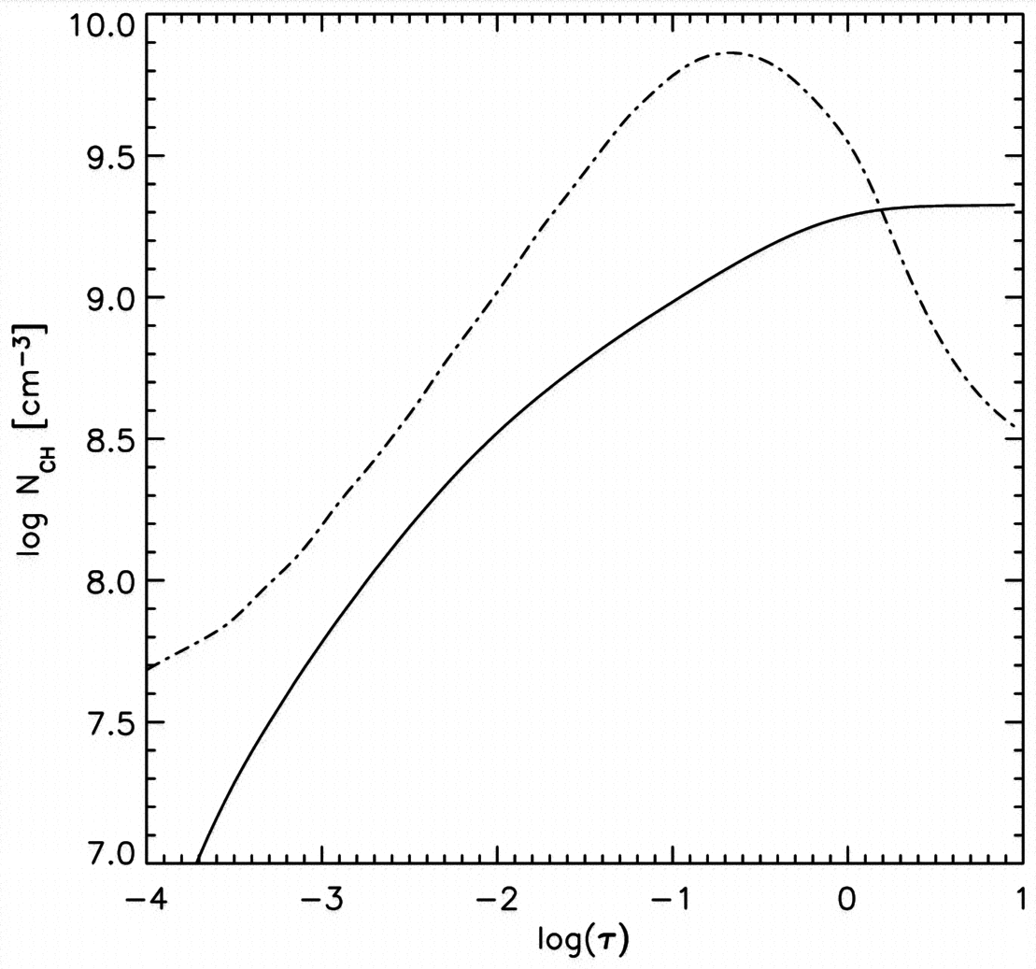
Zjasnění magnetických elementů v G-bandu
V magnetických oblastech dochází k rozpadu molekul CH
  Vyšší teplota (vyšší rychlost disociace)
    Je důsledkem podélného ohřevu téměř transparentního vnitřku trubice
  Nižší hustota (méně asociativních kolizí)
Nižší koncentrace CH → nižší absorpce v pásu molekuly → relativní zjasnění
Slabé magnetické pole
Silné magnetické pole
Hloubka formování pásu G

Slide 9
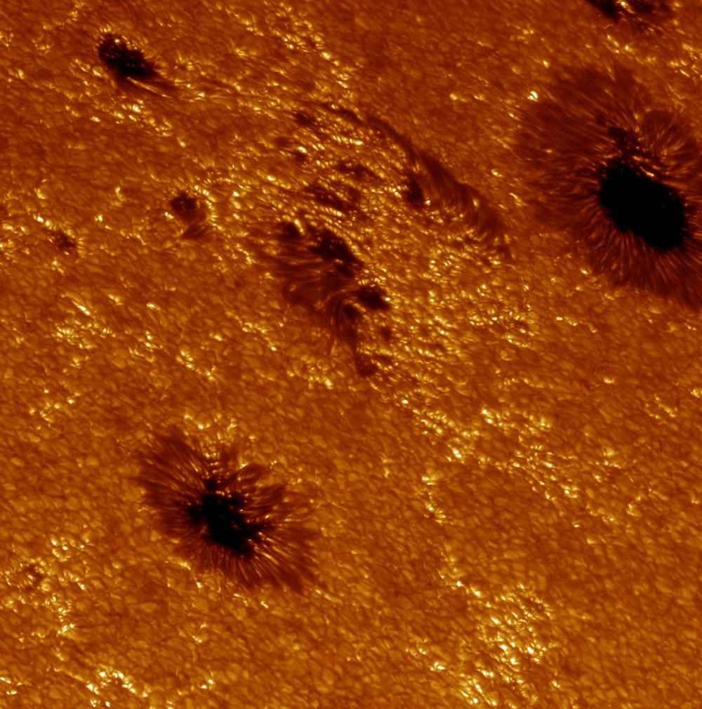
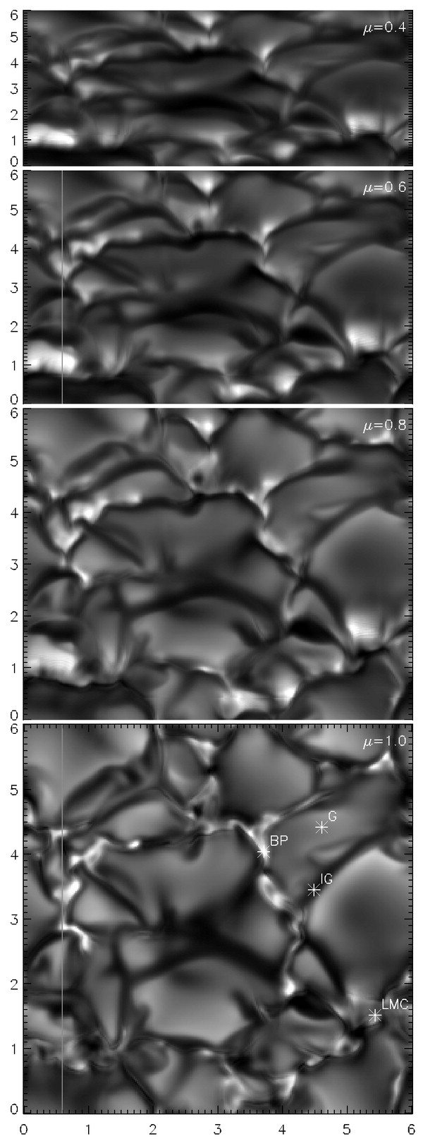
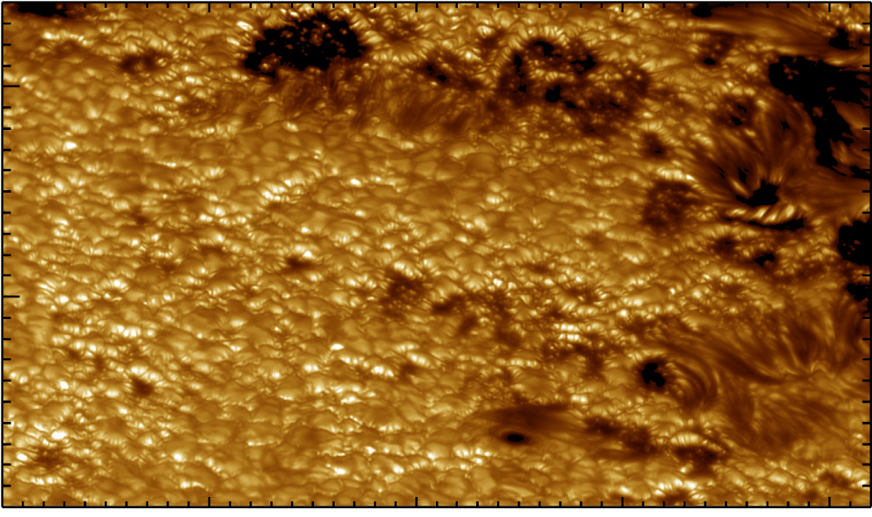
Fakule

Slide 10
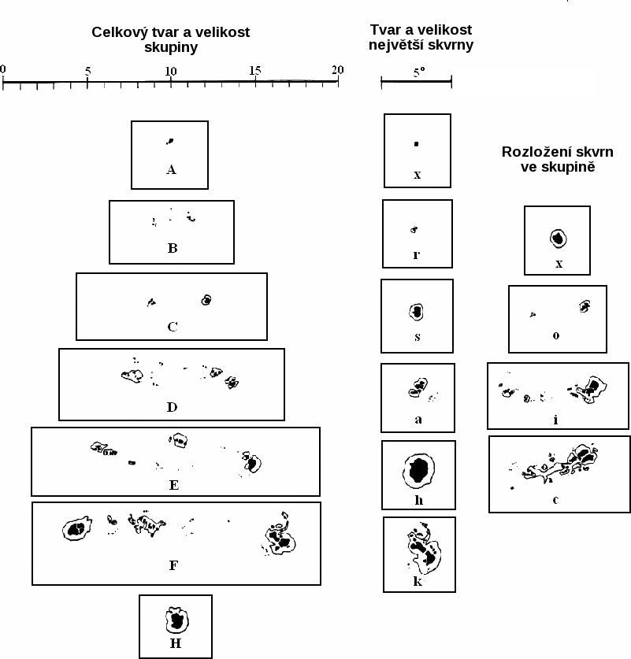
McIntoshova klasifikace slunečních skvrn

Slide 11
Morfologická klasifikace aktivních oblastí
α – unipolární skupina
β – skupina mající obě polarity, jež jsou oddělené
γ – skupina, kde jsou obě polarity rozděleny tak nepravidelně, že znemožňují klasifikaci jako β
β-γ – bipolární skupina, kde k oddělení polarit nestačí jedna nepřerušená linie
δ – dvě umbry v jedné penumbře vzdálené méně než 2º mají opačné polarity
β-δ – skupina klasifikovaná jako β obsahující jednu nebo více δ skvrn
β-γ-δ – skupina klasifikovaná jako β-γ obsahující jednu nebo více δ skvrn
γ-δ – skupina klasifikovaná jako γ obsahující jednu nebo více δ skvrn

Slide 12
Velkorozměrová struktura
Umbra
  Temná jádra, mezi nimi často světelné mosty, hlouběji ve fotosféře (až o 1000 km) – Wilsonova deprese
  Silnější magnetické pole (až 6000 G), pole je víceméně vertikální k fotosféře
Penumbra
  Vláknitá
  Pole slabší (~1500 G), více skloněné k fotosféře (~70 stupňů vůči normále)
Moat
  Tok od penumbry ven
Evershedův jev
  Systematický tok (~4 km/s) v penumbře radiálně ze skvrny

Slide 13
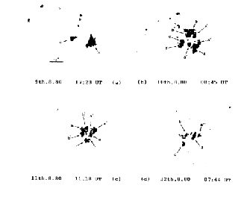
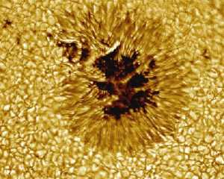
Formace skvrn
Fragmenty, z nichž skvrna vzniká – jsou k sobě tlačeny supergranulemi
Udržují si identitu
Rozpad opět po fragmentech
Samotné vynořování – Ω loop
Dynamická diskonexe od kořenů

Slide 14

Vynořování magnetického pole

Slide 15
Jemná struktura
Umbrální body
  Většinou nerozlišené – v histogramu není typická velikost
  Formují se na hranicích fragmentů
  Zřejmě degenerované granule
Světelné mosty
  Slabší pole, skloněnější než v umbře (jeskyně)
  Často granulární struktura
Penumbrální filamenty
  V podstatě stále neznámá tloušťka
  Tmavé (více skloněné) a světlé
Penumbrální zrna
  Tvoří jasné filamenty, radiální pohyby (uvnitř do umbry, vně do klidné fotosféry)

Slide 16
Jemná struktura v pohybu

Slide 17
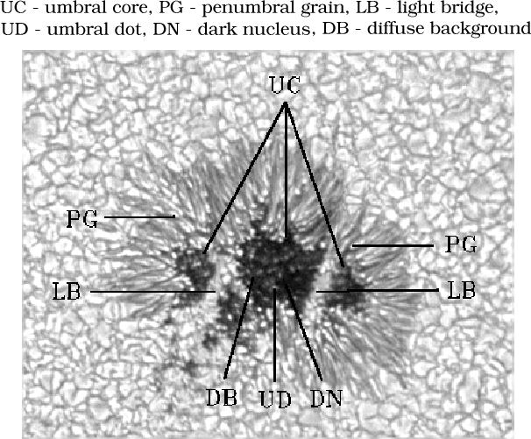
Jemná struktura sluneční skvrny – obrázek

Slide 18
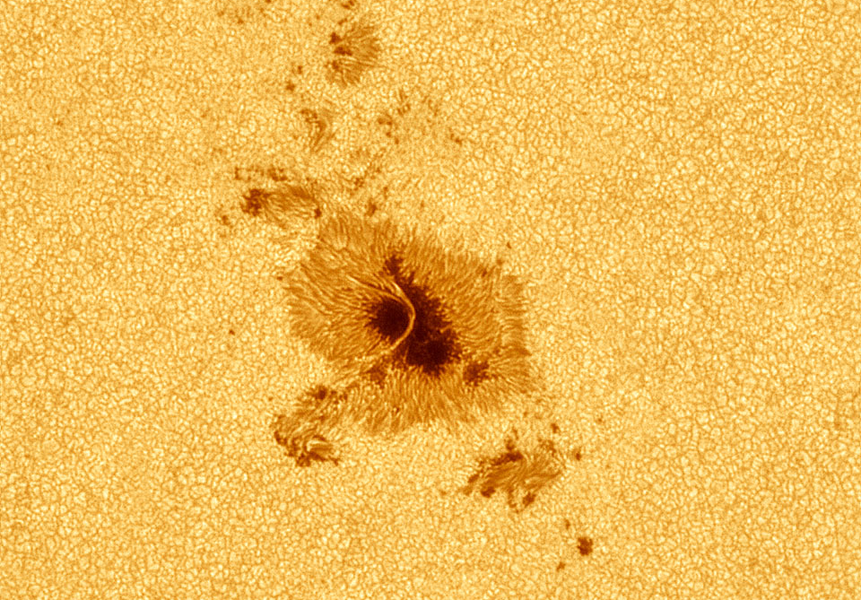
Jemná struktura i amatérsky

Slide 19
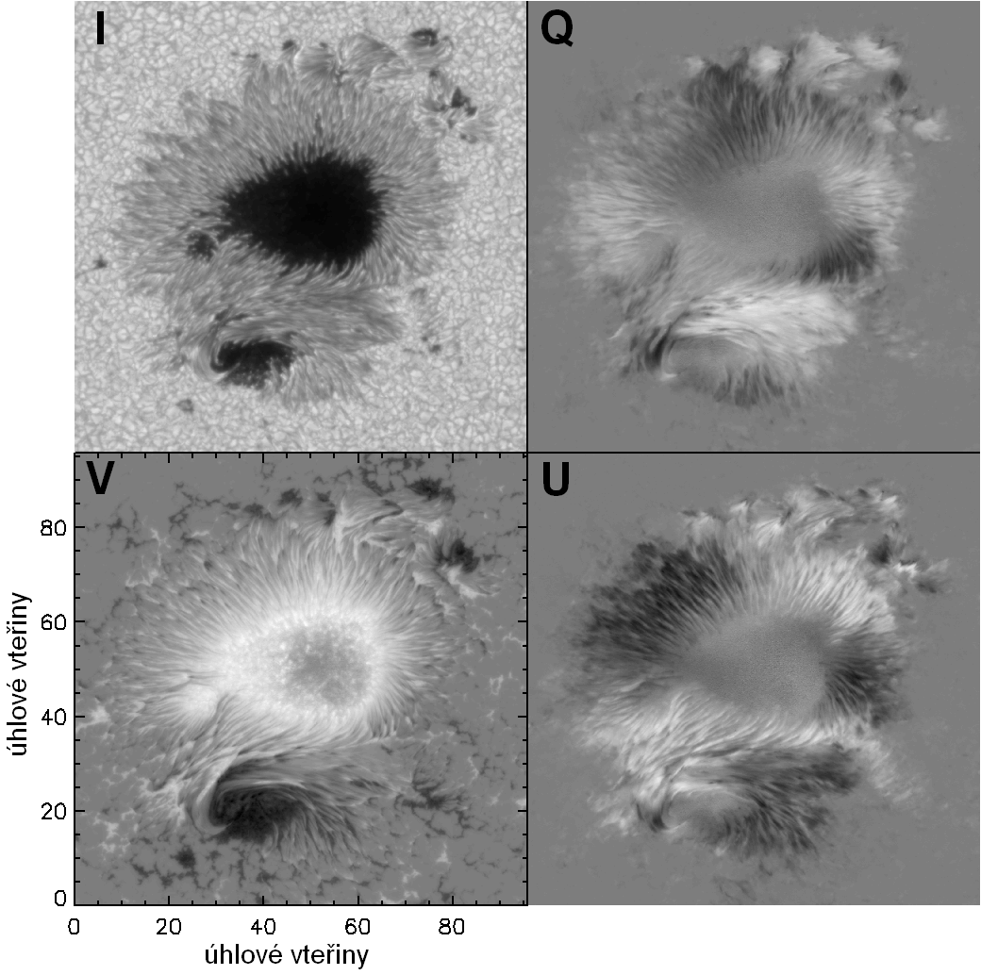
Polarimetrická pozorování slunečních skvrn
Stokes
  I
  Q
  U
  V

Slide 20
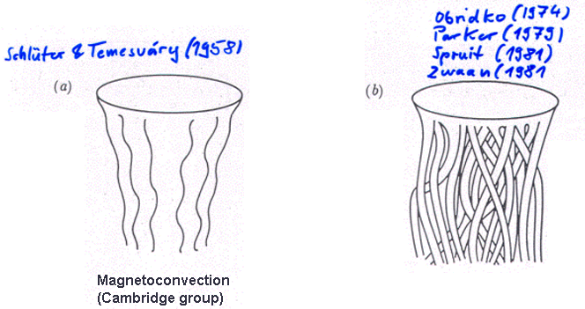
Modely slunečních skvrn
Jednolitá trubice (magnetokonvekce)
Svazkový model (spagheti)
Mezi nimi nelze rozhodnout na základě fotosférických pozorování

Slide 21
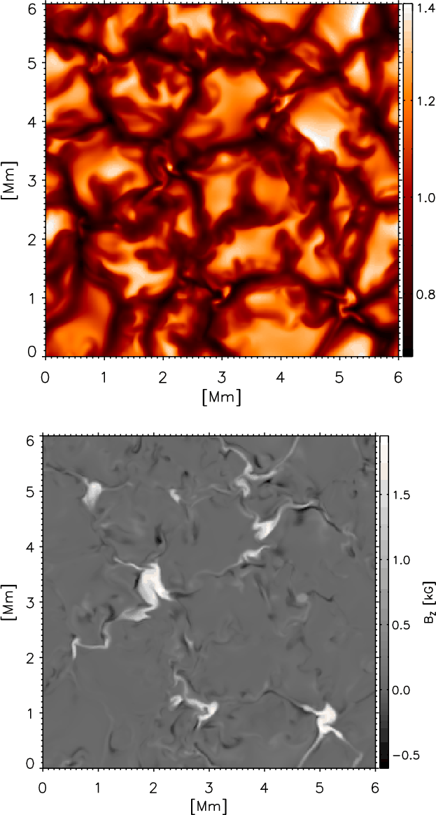
Magnetokonvektivní model
Jednoduchá trubice, důsledek řešení MHD rovnic v konvektivním prostředí
Též vysvětluje dění v umbře i penumbře jako důsledek degenerované granulace

Slide 22
Rempel et al.

Slide 23
Rempel et al.

